Slide 1


Slide 2

№1
№2
№3
№4
№5
№6
№7
№8
№9
№10
№11

Slide 3
Найдите среднее арифметическое
ряда чисел
18,5; 6,6; 18,5; 33; 4,4
26,5; 8,6; 26,5; 13; 6,4
№1
11,5
26,5
14,9
20,1
16,0
16,2
16,6
13,0

Slide 4
Найдите размах ряда чисел
11,5; 14,9; 11,5; 14; 28,1
11,4; 6,2; 28,3; 30,1; 4
№2
11,5
11,4
14,9
16,2
16,0
26,1
16,6
16,0

Slide 5
Найдите медиану ряда чисел
23,0; 7,5; 5,1; 40,3; 5,1
11,4; 6,2; 28,3; 30,1; 4
№3
5,1
31,7
7,5
16,2
16,2
16,0
35,2
6,2

Slide 6
Найдите моду ряда чисел
9,4; 9,1; 9,1; 21,0; 31,4
19,4; 9,1; 23,4; 19,0; 9,1
№4
22,0
19,0
16,2
16,2
16,0
14,3
6,2
9,1

Slide 7
Могут ли измениться размах и мода ряда, если дополнить ряд числом, равным наименьшему из его чисел?
№5
размах и мода изменятся
размах может измениться, а мода нет
мода может измениться, а размах нет
размах и мода не изменятся

Slide 8
Могут ли измениться размах и мода ряда, если дополнить ряд числом, равным наибольшему из его чисел?
№6
мода может измениться, а размах нет
размах может измениться, а мода нет
размах и мода изменятся
размах и мода не изменятся

Slide 9
Ряд данных состоит из отрицательных чисел. Какая из характеристик этого ряда является положительным числом?
№7
среднее арифметическое
размах
мода
медиана

Slide 10
Ряд данных состоит из целых чисел. Какая из характеристик этого ряда не может быть равна 0?
№8
среднее арифметическое
медиана
мода
размах

Slide 11
Ряд данных состоит из дробных чисел. Какая из характеристик этого ряда не может быть целым числом?
№9
медиана
размах
мода
среднее арифметическое

Slide 12
№10
Среднее арифметическое ряда, состоящего из 9 чисел, равно 20. Из этого ряда вычеркнули число 12. Найдите среднее арифметическое этого ряда
Ответ
21
Среднее арифметическое ряда, состоящего из 10 чисел, равно 15. Из этого ряда вычеркнули число 6. Найдите среднее арифметическое получившегося ряда
Ответ
16

Slide 13
№11
B транспортном агентстве в течение 12 рабочих дней фиксировалось количество заказов на доставку грузов. Получили такой ряд данных: 36, 30, 35, 36, 36, 38, 40, 41, 44, 43, 36, 41. Найдите размах, среднее арифметическое, моду и медиану полученного ряда.
Ответ
14; 38; 36; 37
B течение 15 рабочих дней фиксировалось количество телефонных звонков читателей в газету. Получили такой ряд данных: 39, 45, 35, 24, 35, 38, 58, 34, 38, 35, 40, 42, 45, 36, 56. Найдите размах, ср. арифметическое, моду и медиану полученного ряда __
Ответ
34; 40; 35; 38

Slide 14





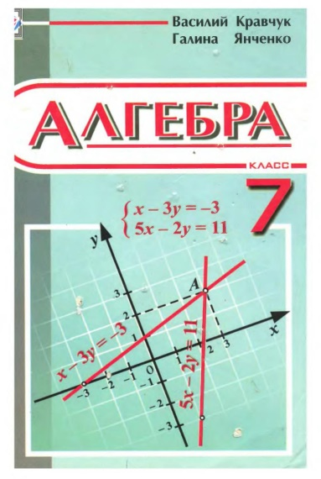
Фон слайдов
Девочка

